Slide 1
NÁVRH NA SCHVÁLENÍ
Za 6 týdnů přinesu hotový plán, jak dělat svou práci efektivněji
Akademie Job Crafting 2.0 | 20. října až 1. prosince 2026 | 2 hodiny týdně
Podklad pro rozhodnutí o úhradě z rozpočtu na vzdělávání
Notes:
Uvodni slide. Cilem je, aby manazer za 5 vterin vedel, o cem se rozhoduje.

Slide 2
Co chci vyřešit
Čtyři věci, na které v běžném provozu nemám metodu ani čas.
Rutina, kterou dělám ručně
AI používám nahodile
Opakované úkoly, které mi berou kapacitu a nikam neposouvají výsledek.
Umím s ní pracovat, ale nemám postupy, které bych mohl/a opakovat každý týden.
Priority řeším operativně
Nápady na změnu končí u mě
Chybí mi přehled o tom, které z mých činností přinášejí firmě nejvíc.
Vím, co by šlo dělat jinak, ale neumím to podložit daty a obhájit.
2
Notes:
Manazersky problem, ne HR tema.

Slide 3
Co je Job Crafting
Metoda, jak si upravit vlastní práci uvnitř současné pozice.
Úprava uvnitř role
Jasný postup
Změny se domlouvají
Pozice, popis práce ani organizační struktura se nemění. Mění se způsob, jakým svou práci dělám.
Audit vlastních činností, výběr toho, co upravit, a plán zavedení do praxe.
Každou úpravu si předem odsouhlasím s vámi. Nic se neděje mimo dohodu.
Mantinely
Job Crafting neslouží k výběru úkolů, kterých se chci zbavit. Cílem je dělat současnou práci rychleji a s vyšším přínosem pro tým.
3
Notes:
Mantinely resi nejcastejsi obavu manazera: ze si zamestnanec zacne vybirat praci.

Slide 4
Co přinesu zpátky do práce
Šest konkrétních výstupů, se kterými 1. prosince odcházím.
1
Audit vlastních činností
2
Portfolio AI asistentů pro mou pozici
Přehled, co mi bere čas a co přináší nejvíc
Postavené na mých reálných úkolech, ne na ukázkách
3
Návrh úprav role, obhájený nanečisto
4
Osobní JobCrafting Profil
10. 11. v Praze před skupinou a lektory
Zpracuje Jakub Vopálka: silné stránky a směr
5
Vlastní jednoduchý AI nástroj
6
Plán, jak změny udržet
Postavený bez programování v modulu 4
Jak předejít přetížení a návratu k původní rutině
4
Notes:
Nejdulezitejsi slide pro schvalovatele: hmatatelne vystupy.

Slide 5
Jak se změní moje práce
Stav dnes a stav po absolvování programu.
DNES
PO PROGRAMU
Rutinní úkoly dělám ručně
→
Část přebírají AI asistenti, které si postavím
AI používám nahodile
→
Opakovatelné postupy pro moje běžné úkoly
Priority řeším operativně
→
Přehled činností a jasné pořadí
Nápady na změnu končí u mě
→
Návrh, který dokážu obhájit daty
Obecný rozvoj
→
Konkrétní úpravy mé současné role
5

Slide 6
Program a termíny
Šest online modulů po dvou hodinách a jedno živé setkání v Praze.
20. 10.
Modul 1
Job Crafting: audit vlastních činností a první úpravy
2 h
27. 10.
Modul 2
Portfolio AI asistentů pro mou profesi
3. 11.
Modul 3
Jak vysvětlit a obhájit navrhovanou změnu, data jako argument
týdně po dobu
6 týdnů
10. 11.
Živě v Praze
Obhajoba návrhu nanečisto a zpětná vazba (Opero, Praha 1)
18. 11.
Modul 4
Pokročilá AI: vlastní opakovatelné postupy a jednoduchý nástroj
Krátké bloky 9:00 až 11:00, zbytek dne běží běžná agenda. Mezi moduly zavádím změny rovnou do praxe, takže první výsledky jsou vidět už v průběhu. Záznamy a materiály zůstávají dostupné neomezeně.
24. 11.
Modul 5
Jak prosadit a ukotvit změnu v praxi
1. 12.
Modul 6
Jak si změnu udržet a předejít přetížení
6
Notes:
Casova narocnost je uvedena poctive, vcetne cesty do Prahy 10. 11.

Slide 7
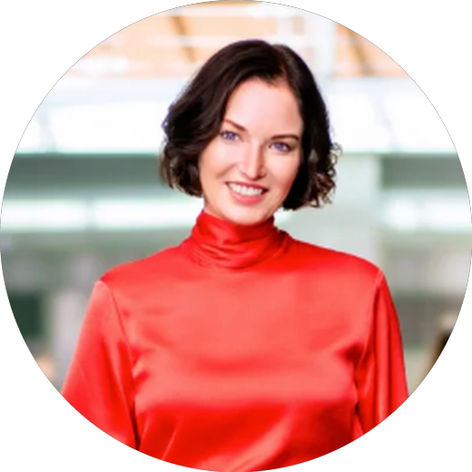
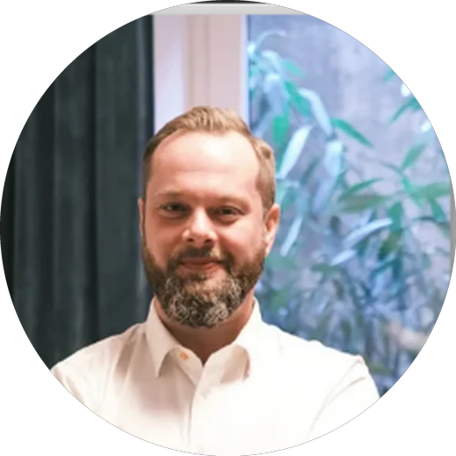

Kdo program vede
Barbora Brabcová
Jakub Vopálka
Zakladatelka Akademie, specialistka na Job Crafting a AI
Mentální trenér a mindset kouč
20 let praxe v nákupu, vedení lidí a optimalizaci procesů v mezinárodních koncernech. Přednáší na Západočeské univerzitě. Vyškolila přes 4 800 profesionálů v zavádění AI do každodenní práce.
Přes 17 let praxe na manažerských pozicích. Vede část o práci se strachem a pochybnostmi a zpracovává osobní JobCrafting Profil každému účastníkovi varianty PRO.
Firmy, které u nás školí své lidi
7
Notes:
Duveryhodnost dodavatele.

Slide 8
Co říkají absolventi
Zpětná vazba z prvního běhu Akademie.
Akademie mi jednoznačně pomohla se zastavit. Zrevidovat své pracovní činnosti, nahlédnout na svou pracovní pozici z nadhledu (...) zefektivnit svou operativu pomocí AI nástrojů.
Akadémia s Bárou a Jakubom bola jedna z najlepších investícií (časových aj finančných) za posledné roky a som vďačná za skvelé rady, tipy a podporu.
Mnohem více automatizuji svou práci, vyrábím úžasné AI prezentace, rychle, efektivně. (...) Někdy mám pocit, že už skoro za každou činností vidím asistenta, agenta.
Gabriela Kmečová
Soňa
Vladislava Hadová
Specialistka interní komunikace
Majitelka firmy
Lektorka angličtiny
8

Slide 9
Investice a co za ni firma dostane
Obě varianty lze uhradit fakturou z rozpočtu na vzdělávání.
DOPORUČENÁ VARIANTA
NIŽŠÍ VARIANTA
Jak lze efekt ověřit po 90 dnech
PRO
START
14 990 Kč
8 900 Kč
čas ušetřený na konkrétních opakovaných úkolech
počet činností převedených na AI
počet úprav role zavedených do praxe
dohodnutý ukazatel relevantní pro mou pozici
běžná cena 19 990 Kč, zvýhodnění platí do 21. 9. 2026
běžná cena 14 990 Kč, zvýhodnění platí do 21. 9. 2026
Celý program a všech 6 výstupů, navíc osobní JobCrafting Profil, individuální mentoring 60 minut a bonusový workshop AI asistentů.
Všech 6 modulů i živé setkání. Bez osobního JobCrafting Profilu, bez mentoringu a bez bonusového workshopu.
Přihlášku i fakturaci vyřídím osobně, firmu to nestojí žádnou administrativu.
9

Slide 10
Co schvalujete
Jedna stránka, ze které se dá rozhodnout.
Program
Akademie Job Crafting 2.0, varianta PRO
Termín
20. října až 1. prosince 2026
Čas
2 hodiny týdně po dobu 6 týdnů, vždy 9:00 až 11:00
Cena
14 990 Kč při přihlášení do 21. 9. 2026 (běžně 19 990 Kč)
Výstup pro firmu
Návrh úprav mé role, portfolio AI asistentů a plán zavedení
Od vás potřebuji jediné: souhlas s úhradou z rozpočtu na vzdělávání. Přihlášku, fakturaci i zařazení do programu vyřídím sám/sama.
Notes:
Zaverecny slide nahrazuje 'dekuji za vas cas'. Manazer ma vse pro rozhodnuti na jednom miste.

